Slide 1

Notes:
Lámina 1 generada a partir del archivo Markdown, sin etiquetas de número de lámina.

Slide 2

Notes:
Lámina 2 generada a partir del archivo Markdown, sin etiquetas de número de lámina.

Slide 3
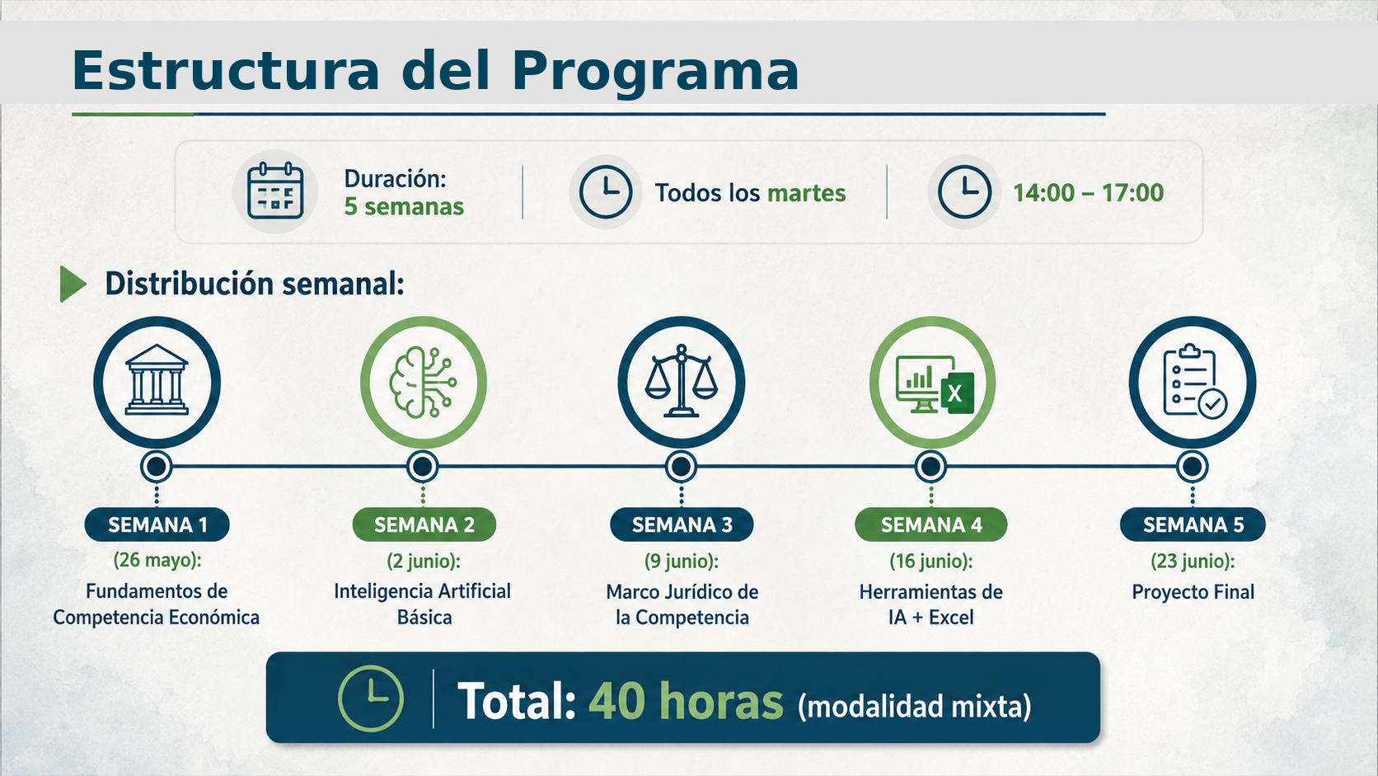
Notes:
Lámina 3 generada a partir del archivo Markdown, sin etiquetas de número de lámina.

Slide 4
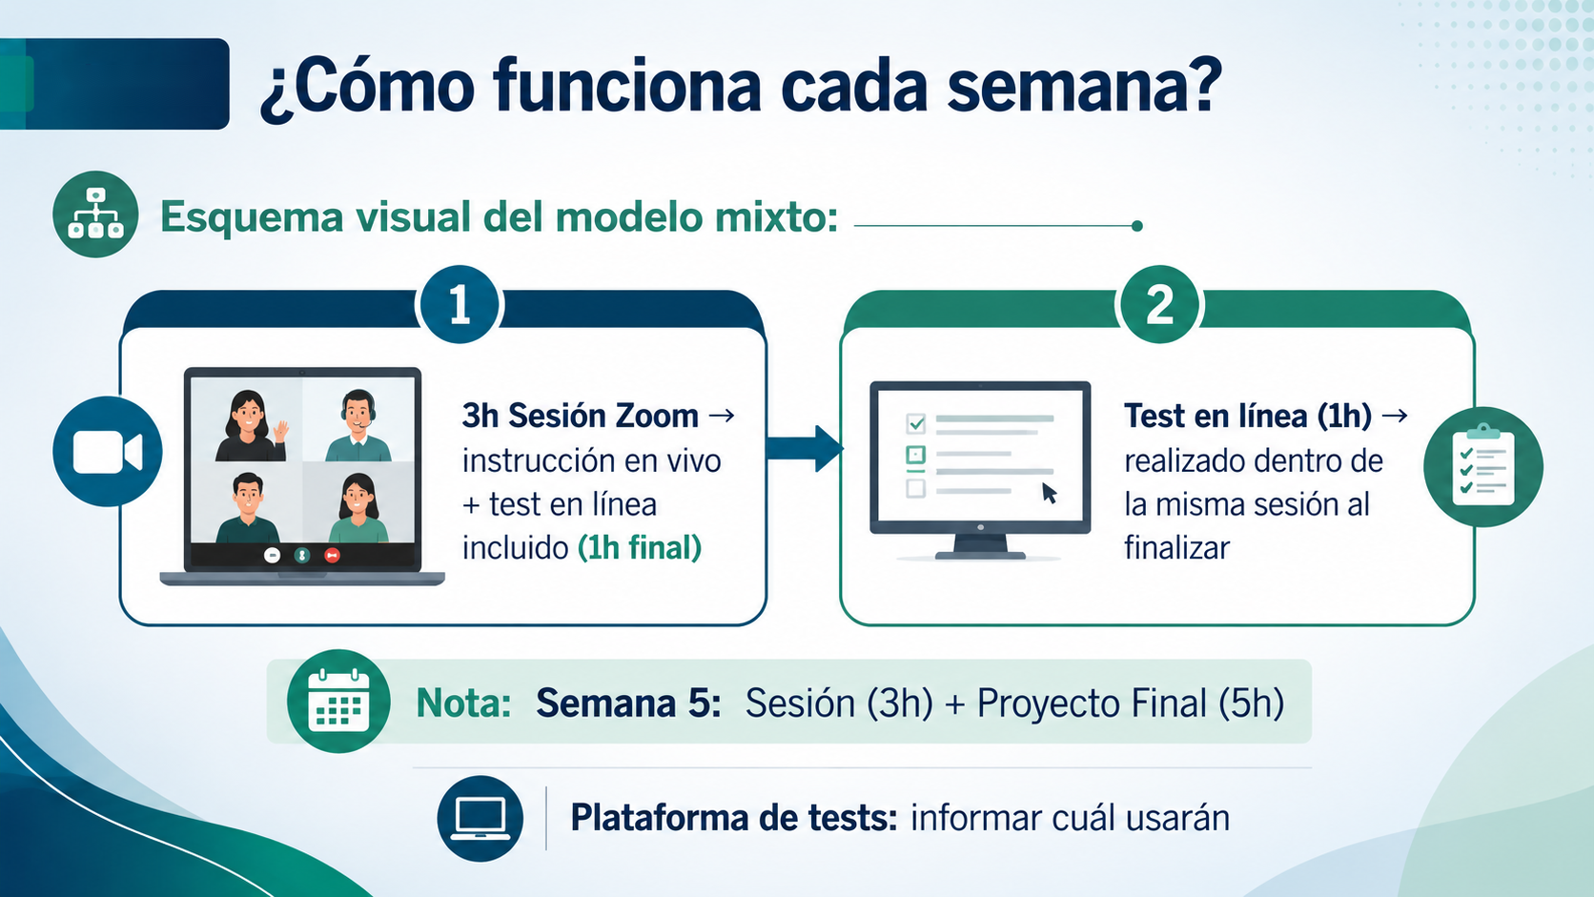
Notes:
Lámina 4 generada a partir del archivo Markdown, sin etiquetas de número de lámina.

Slide 5
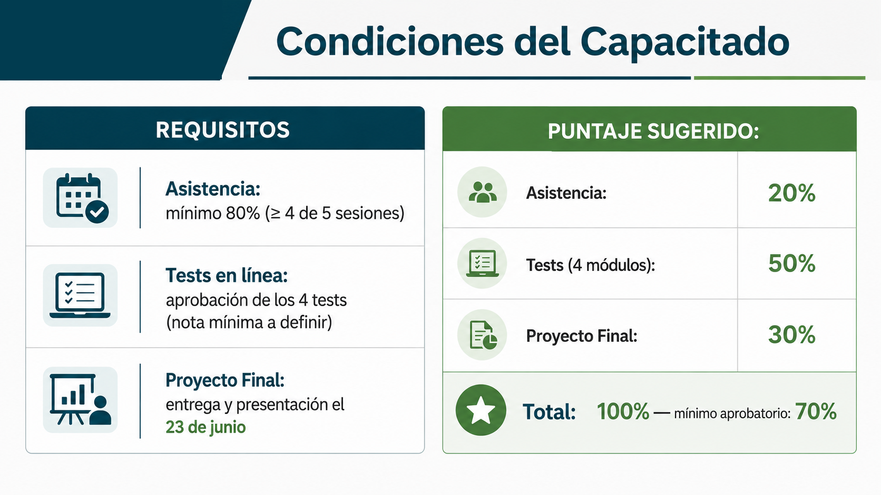
Notes:
Lámina 5 generada a partir del archivo Markdown, sin etiquetas de número de lámina.

Slide 6

Notes:
Lámina 6 generada a partir del archivo Markdown, sin etiquetas de número de lámina.

Slide 7
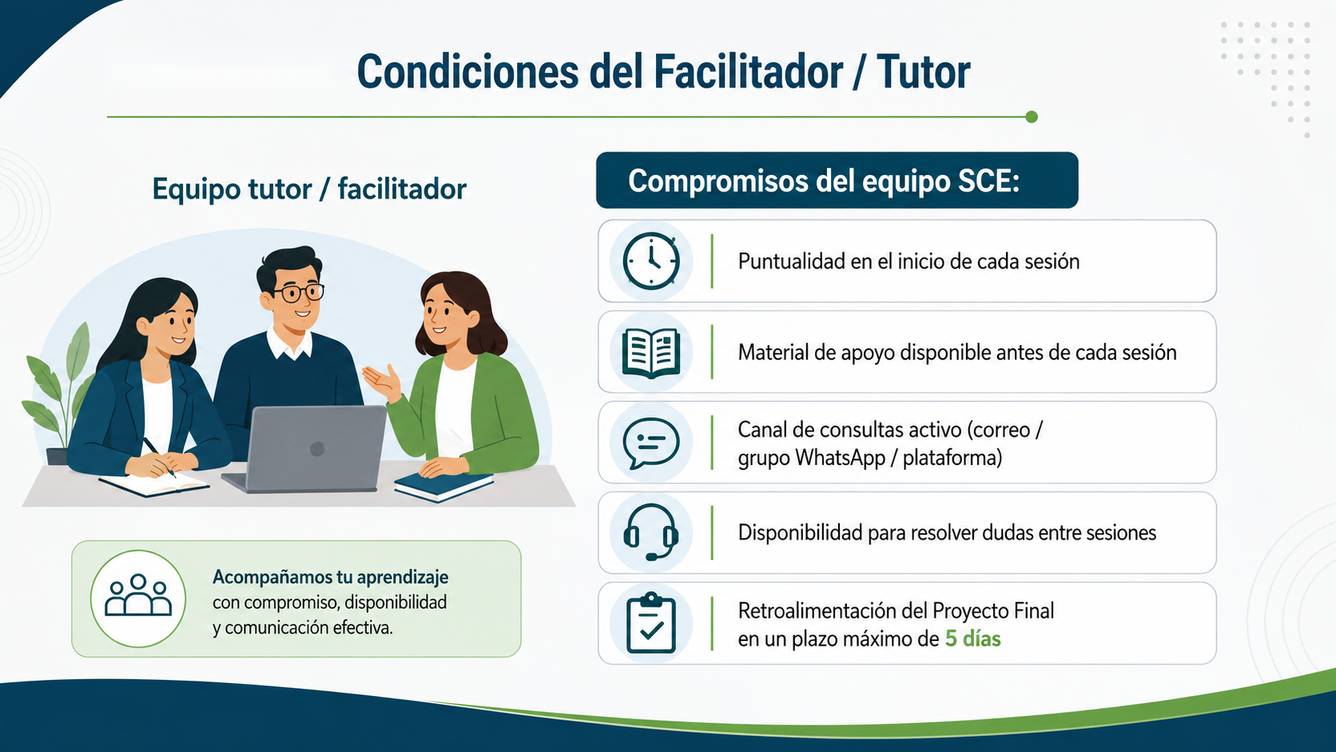
Notes:
Lámina 7 generada a partir del archivo Markdown, sin etiquetas de número de lámina.

Slide 8

Notes:
Lámina 8 generada a partir del archivo Markdown, sin etiquetas de número de lámina.

